Slide 1
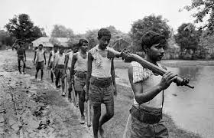
সবাইকে স্বাগতম

Slide 2
পরিচিতি
মোঃ নূরুল আমিন
সহকারী শিক্ষক
গোপলার বাজার উচ্চ বিদ্যালয়
নবীগঞ্জ, হবিগঞ্জ।
মোবাইলঃ ০১৭৪৫৬৩৩৭০৩
শ্রেণি : দশম
বিষয় : বাংলাদেশের ইতিহাস ও
বিশ্ব সভ্যতা
অধ্যায়ঃ দ্বাদশ
তারিখঃ ০৬-১১-২০২০ ইং

Slide 3
শিখন ফল
এ পাঠ শেষে শিক্ষার্থীরা -----
১। মুজিবনগর সরকারের রাষ্ট্রপতি কে ছিলেন বলতে পারবে।
২। স্বাধীনতা যুদ্ধের প্রধান সেনাপতির পরিচয় দিতে পারবে।
৩। মুজিবনগর অস্থায়ী সরকারের গঠণ প্রণালী বলতে পারবে।
৪। স্বাধীনতা যুদ্ধের ফলাফল বর্ণনা করতে পারবে।

Slide 4
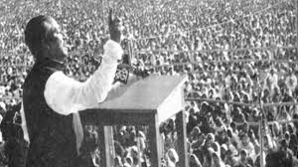
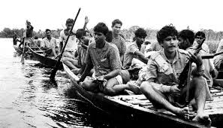
ছবিগুলো দেখ
৭ ই মার্চ
মুক্তিযুদ্ধের ছবি

Slide 5
আজকের পাঠ
বাংলাদেশের স্বাধীনতা যুদ্ধ

Slide 6
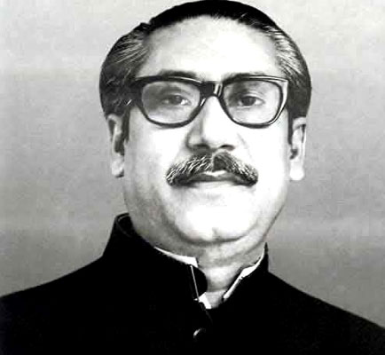
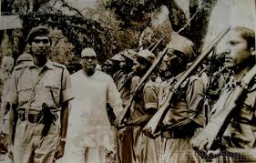
ছবিগুলো দেখ
বঙগবন্ধু শেখ মজিবুর রহমান
তাজউদ্দিন আহমেদ

Slide 7
একক কাজ
প্রশ্নঃ মুজিবনগর সরকারের রাষ্ট্রপতি কে ছিলেন?

Slide 8
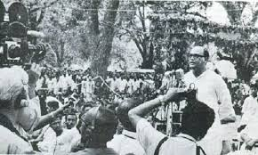
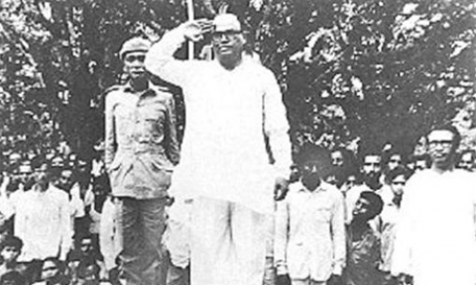
জোড়ায় কাজ
প্রশ্নঃ মুজিবনগর অস্থায়ী সরকার কেন গঠিত হয়েছিল? পাঁচটি পয়েন্ট লিখ।

Slide 9
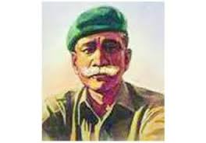
দলীয় কাজ
প্রশ্নঃ স্বাধীনতা যুদ্ধের প্রধান সেনাপতি সম্পর্কে ৫টি বাক্য লিখ।

Slide 10
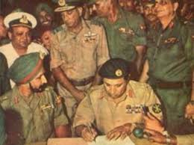

Slide 11
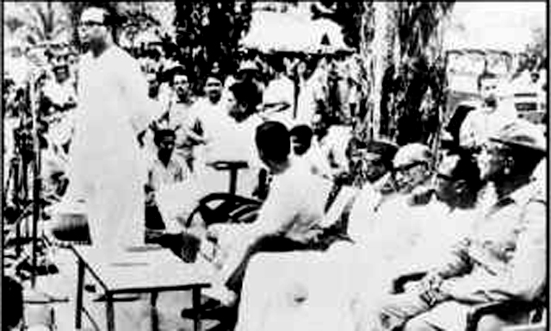
মূল্যায়ন
চিত্র-ক
চিত্র-খ
প্রশ্ন-১; বাংলাদেশ কত সালে স্বাধীন হয়?
প্রশ্ন-২; অপারেশন সার্চলাইট বলতে কী বুঝায়?
প্রশ্ন-৩; মুজিবনগর অস্থায়ী সরকারের কার্যক্রম চিহ্নিত করো।
প্রশ্ন-৪; মুজিবনগর অস্থায়ী সরকারের উপদেষ্টা কমিটির কার্যাবলী লিখ।

Slide 12
বাড়ির কাজ
বাংলাদেশের স্বাধীনতা যুদ্ধের বর্ণনা দাও।

Slide 13
ধন্যবাদ

